Slide 1
Tēma
“Aspektu orientēta prasību inženierija”
Materiālu sagatavoja: L. Bušinska
Atbildīgā pasniedzēja: M. Kirikova

Slide 2
Ievads
Motivācija
Attīstības etapi
Šķērsošanās - kompleksu sistēmu raksturīga pazīme
Šķērsojošā funkcionalitāte ietekmē modularitāti
Sliktas modularitātes sekas
Kā modulēt šķērsojošo funkcionalitāti

Slide 3
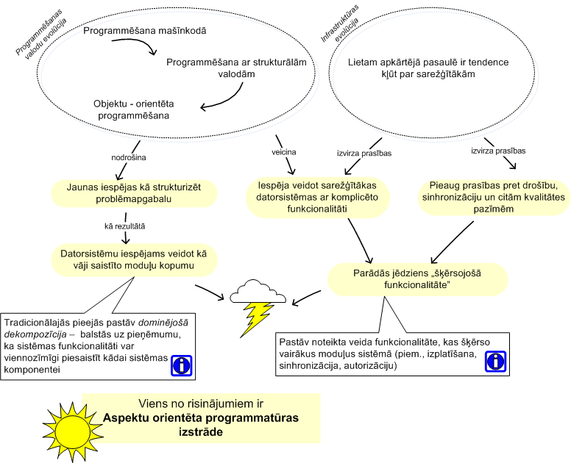
Motivācija

Slide 4
Attīstības etapi
1997.g. AOP pamata idejas noformulēja Gregor Kiczales un viņa komanda Xerox Palo Alto Research Center
komanda izstrādāja programmēšanas valodu AspectJ, kas ir Java valodas paplašinājums
Aspektu orientēta programmēšana (AOP, Aspect-Oriented Programming)

Slide 5
Attīstības etapi
1990. g. kompozīcijas filtri (composition filters)
1990. g. adaptīva programmēšana (adaptive programming)
1993. g. priekšmetu orientēta programmēšana (subject-oriented programming)
1997.g. AOP pamata idejas noformulēja Gregor Kiczales un viņa komanda Xerox Palo Alto Research Center
komanda izstrādāja programmēšanas valodu AspectJ, kas ir Java valodas paplašinājums
Aspektu orientēta programmēšana (AOP, Aspect-Oriented Programming)

Slide 6
Attīstības etapi
1990. g. kompozīcijas filtri (composition filters)
1990. g. adaptīva programmēšana (adaptive programming)
1993. g. priekšmetu orientēta programmēšana (subject-oriented programming)
1997.g. AOP pamata idejas noformulēja Gregor Kiczales un viņa komanda Xerox Palo Alto Research Center
komanda izstrādāja programmēšanas valodu AspectJ, kas ir Java valodas paplašinājums
Aspektu orientēta programmēšana (AOP, Aspect-Oriented Programming)
Metodes un tehnikas, kas atbalsta šķērsojošo interešu (concern) modularizāciju, sākot no prasību inženierijas (AORE , Aspect-Oriented Requirements Engineering) līdz projektēšanai (AOSD, Aspect-Oriented Software Design ), programmēšanai, testēšanai un uzturēšanai
Aspektu orientēta programmatūras izstrādes metodoloģijas

Slide 7
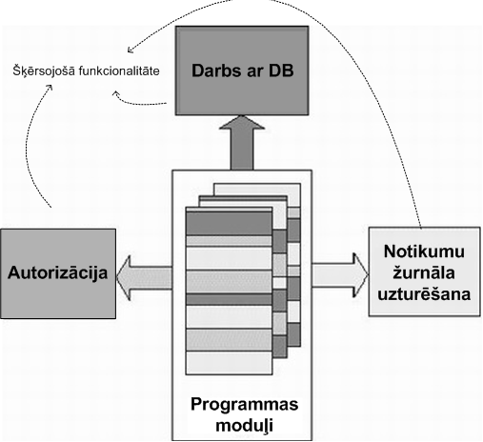
Šķērsošanās - kompleksu sistēmu raksturīga pazīme
Datorsistēma sastāv no:
Redzamās daļas - programmas pamata funkcionalitāte, kas atbilst lietotāja problēmas apgabalam. Piemēram, kredītkaršu apstrāde.
Neredzamās daļas - atbalstošas funkcijas sistēmas līmenī. Piemēram, notikumu žurnāla izveidošana un uzturēšana, autorizācija, drošība, veiktspēja.
Neredzamās daļas funkcionalitātei ir tendence šķērsot vairākus kodola sistēmas moduļus.

Slide 8
Neredzamās daļas šķērsojošās funkcionalitātes piemēri
Reģistrācija
“izvadīt kaut ko uz ekrānu/ ierakstīt failā katra laikā, kad programma dara X”
Kļūdu apstrāde
“ja programma dara X izpildes punktā L, tad jādara T izpildes punktā K”
Pastāvība
“katru reizi, kad programma modificē mainīgu v klasē C, tad jāveido kopija DB”
Lietotāja interfeisi
“katru laiku, kad programmai mainās stāvoklis, jāpārliecinās, ka izmaiņa ir atspoguļota ekrānā”
Citi : sinhronizācija, reāla laika ierobežojumi, atmiņas pārvaldība, informācijas drošība, notikumu žurnāla uzturēšana, auditēšana, transakciju apstrāde, laiksakritības pārvaldība ...
8

Slide 9
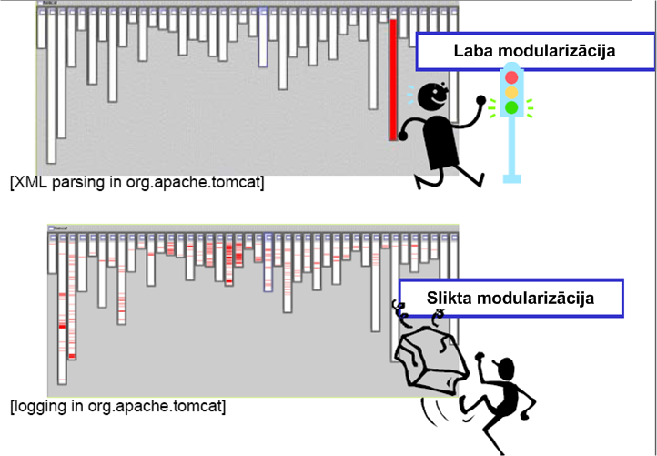
Šķērsojošā funkcionalitāte ietekmē modularitāti

Slide 10
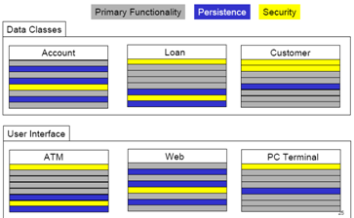
Sliktas modularitātes sekas
koda sadrumstalošana (scattering) - šķērsojošās funkcionalitātes izsaukšana ir izkliedēta pa visu sistēmu, tā nav iedalāma atsevišķā modulī. Piemēram, datu bāzes veiktspējas novērošana.
koda sapīšana (tangling) - modelī var tikt realizētās vairākas prasības. Piemēram bieži tiek risinātas biznesa loģikas problēmas saistītas ar sinhronizāciju un drošību.

Slide 11
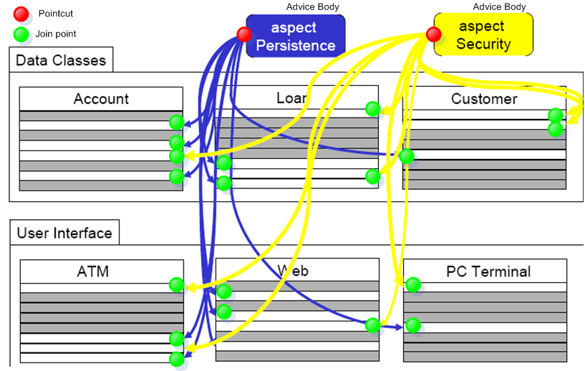
Kā modulēt šķērsojošo funkcionalitāti
Join points (kur?) – mijiedarbības punkti sistēmas izpildes programmā, piem., metodes izsaukšana. Norāda, kurā vietā jāizpildās aspekta funkcionalitātei, kas ir iekapsulēta ziņojumu daļā (advice bodies)
Pointcut (kad?) – ir join points kopums, kas apmierina noteikto uzdevumu
Advice Bodies (ko?) – ir kods, kas izpildās, kad join point ir sasniegts. Ļauj iekapsulēt šķērsojošo interešu funkcionēšanas detaļas.
Aspect Weaving (kā?) – kompozīcijas mehānisms, kas ļauj koordinēt aspektu modeļus ar citiem sistēmas moduļiem. Tas tiek realizēts ar speciālo kompilatoru, ko sauc par weaver.

Slide 12
Aspektu orientētā prasību inženierija
Aspekts jeb šķērsojošā interese
Aspektu piemēri
Attiecības starp interesēm, aspektiem un nefunkcionālām prasībām
Kā identificēt aspektus
Aspektu orientētas prasību inženierijas pamat soļi

Slide 13
Aspektu orientētā prasību inženierija
(AORE, Aspect-Oriented Requirement Engineering)
Aspektu orientēta prasību inženierija (AORE vai Early Aspects) koncentrējas uz jauniem modularitātes vaidiem, kas nodrošina skaidras abstrakcijas, lai modulētu šķērsojošās intereses.
Aspektu orientētā prasību inženierija nodrošina šķērsojošo īpašību:
Modelēšanu - funkcionālo un nefunkcionālo šķērsojošo prasību identifikācija un modelēšana atsevišķi no nešķērsojošām prasībām
Trasējamību- prasību izsekošana aspektu līmenī turpmākajās izstrādes fāzēs, kā arī re-inženierijas fāzēs
Kompozīciju - atsevišķu analīzes un projektēšanas modeļu salikšana kopā, apskatot sistēmu kā vienu veselu
Attīstību - izmaiņu iestrāde, kas ir nedalāma izstrādes sastāvdaļa
Validāciju un verifikāciju - aspektu, kas identificēti prasību līmenī, pārbaude

Slide 14
Aspekts jeb šķērsojošā interese
(Crosscutting Concern)
Aspekts – ir redzesviedoklis, no kura tiek aplūkota jebkāda parādība, jēdziens vai perspektīva (Liela enciklopēdijas vārdnīca)
Programmatūras līmenī
Aspektu orientētā pieeja nodrošina iespēju iekapsulēt šķērsojošo funkcionalitāti atsevišķos programmas moduļos, ko sauc par aspektiem.
Prasību līmenī
Aspekts – ir šķērsojošās prasības (crosscutting requirements), kas attiecas uz tādiem kvalitātes programmatūras faktoriem vai funkcionalitāti (drošība, sinhronizācija utml.), kurus nevar efektīvi iedalīt moduļos ar eksistējošām programmatūras izstrādes tehnikām
Aspekti – ir tādas funkcionālās vai nefunkcionālās prasības, kas šķērso vairākas intereses. Tātad aspekts ir intereses (conern) viena kategorija
Aspekts – ir objektorientētas paradigmas dabīgais turpinājums

Slide 15
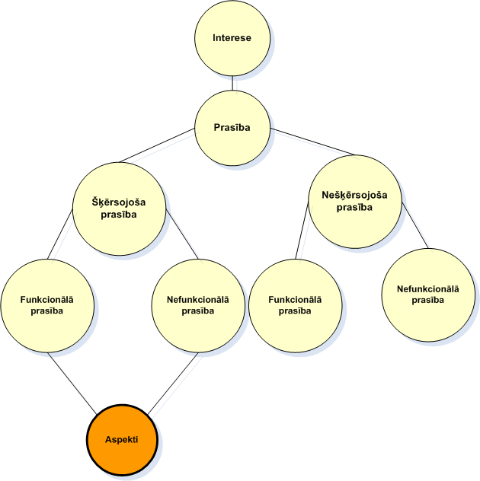
Savstarpēji aizvietojamie jēdzieni →
Aspekts, šķērsojoša prasība, šķērsojoša interese

Slide 16
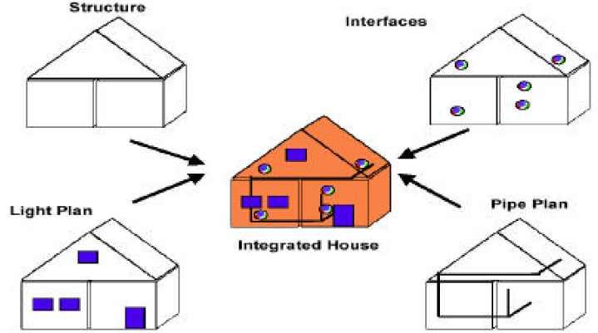
Interešu izdalīšana
interese
interese
Struktūra
Sakaru plāns
concern
Cauruļvadu plāns
Apgaismojuma plāns
interese
interese

Slide 17
Šķērsojošās intereses
Programma
Interese | Realizācija
A | Objekts1
B | Objekts 2
C | Objekts 3
D | Objekts 4
E | Objekts 1,2,3
Objekts1
dati
Objekts 4
dati
Objekts 2
dati
Objekts 3
dati

Slide 18
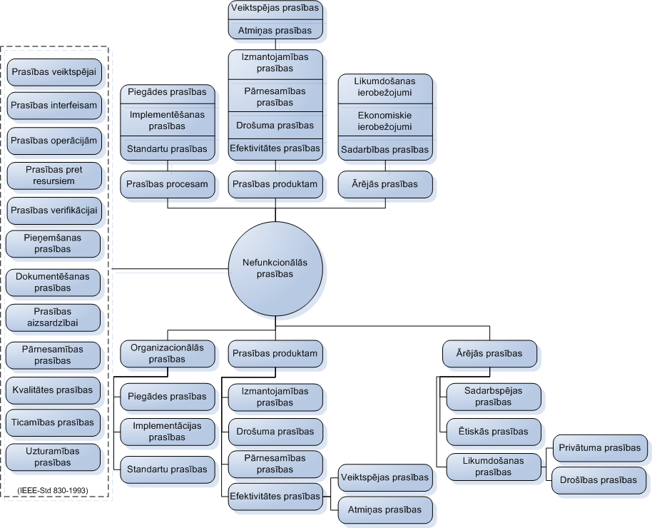
Aspektu piemērs, kas ir nefunkcionālās prasības

Slide 19
Attiecības starp interesēm, aspektiem, nefunkcionālām prasībām
Intereses vairākos gadījumos ir nefunkcionālas, tādējādi tās varētu sasaistīt ar nefunkcionālām prasībām. Savukārt, nefunkcionālās prasības ir kandidāti uz aspektiem
Lietotāja vajadzība | Lietotāja intereses | Nefunkcionālās prasības
Funkcija | Viegli lietojama Neautorizēta pieeja Kļūmju iespējamība | Lietojamība Drošība Ticamība
Veiktspēja | Resursu utilizācija Veiktspējas verifikācija Saskarnes vienkāršums | Efektivitāte Pārbaudāms Sadarbspēja
Izmaiņa | Viegli labot Viegli mainīt Viegli transportēt Viegli palielināt vai veikt jauninājumus veiktspējas ietilpībai | Uzturamība Elastība Pārnesamība Paplašināšanas iespējas

Slide 20
Kā identificēt aspektus (1)
Prasības var tikt savāktas no dažādiem avotiem:
  Intervijas, rokasgrāmatas, uzmetumi
  Standartizācijas dokumentācija
  Organizācijas procedūras
Prasības var būt aprakstītas dažādos veidos:
  Dabīgajā valodā
  Modeļos
  Formālajā specifikācijā
Šķērsojošās prasības iespējams identificēt
  Veicot prasību apraksta lingvistisko analīzi
  Analizējot prasību vienības, tādas kā:
    redzesviedokļi,
    mērķi,
    lietošanas gadījumi un citi

Slide 21
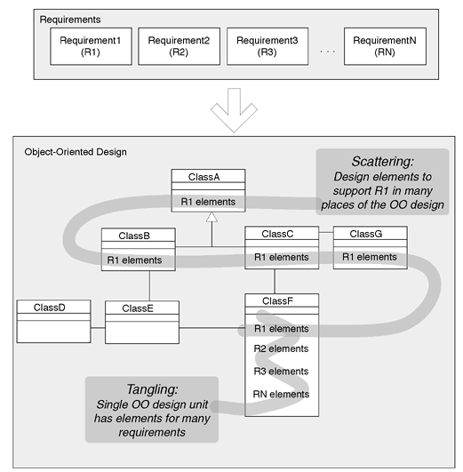
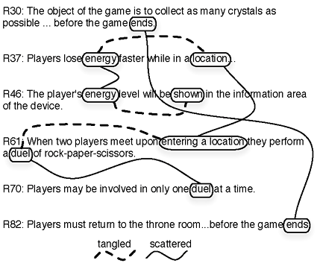
Kā identificēt aspektus (2)
Prasību sadrumstalošana (scattering) - vienas īpašības specifikācija nevar tikt iekapsulēta vienkāršajā prasību vienībā (piem., redzesviedoklī, lietošanas gadījumā)
Prasību sapīšana (tangling) - katra prasības vienība ietver dažādu īpašību vai dažādas funkcionalitātes aprakstu

Slide 22
Piemērs - aspektu noteikšana prasībās (1)
Lai sameklētu šķērsojošās prasības, jāskatās uz terminiem vai jēdzieniem, kas apraksta uzvedību un kas ir minēti vairāk nekā vienu reizi
1. Apmaksāt noteiktus procentus katrā kontā, pārliecinoties, ka transakcija pilnīgi izpildīta un ir saglabāta audita vēsture.
2. Jāļauj klientiem izņemt no viņu kontiem naudu, pārbaudot, ka transakcija pilnīgi pabeigta un audita vēsture ir saglabāta

Slide 23
Piemērs - aspektu noteikšana prasībās (2)
Katru šādu jēdzienu ir jānodala atsevišķi
Bāzes intereses
Šķērsojošās intereses
1. Apmaksāt noteiktus procentus
2. Izņemt no viņu kontiem naudu
3. ... transakcija pilnīgi izpildīta
4. ... audita vēsture ir saglabāta

Slide 24
Piemērs - aspektu noteikšana prasībās (3)
Salikšana specificē šķērsojošās attiecības, parādot kā šķērsojošās intereses ietekmē bāzes intereses
Bāzes intereses
Šķērsojošās intereses
1. Apmaksāt noteiktus procentus
2. Izņemt no viņu kontiem naudu
3. ... transakcija pilnīgi izpildīta
Pilnīgi pabeigt procentu apmaksāšanu un naudas izņemšanu
4. ... audita vēsture ir saglabāta
Auditēt procentu apmaksu un naudas izņemšanu

Slide 25
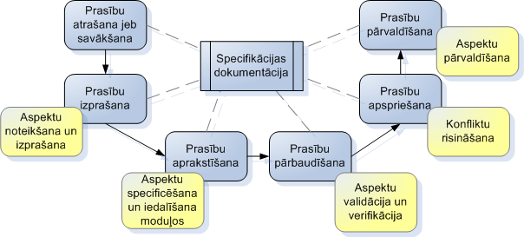
Aspektu orientētas prasību inženierijas pamatsoļi
Definēt un izprast iesaistīto pušu intereses
Izdalīt šķērsojošas intereses, kas ir kandidāti uz aspektiem
Nodalīt aspektus atsevišķi no pārējām prasībām
Parādīt sasaisti starp aspektiem un pārejām prasībām
Analizēt un risināt konfliktus
Validēt aspektus
Pārvaldīt prasības, t.i., izsekot prasībām aspektu līmenī nākošajās izstrādes fāzēs un reinženierijas laikā

Slide 26
Aspektu orientētas prasību inženierijas metodoloģijas
Metodoloģiju klasifikācija
AORE with Arcade
ARGM
Apectual Use Case Driven Approach
Theme/Doc

Slide 27
Aspektu orientētas prasību inženierijas metodoloģijas
Var izdalīt šādas AOSD tehniku grupas:
Uz viedokļiem balstītas AO pieejas (AORE with Arcade)
Uz mērķiem balstītas AO pieejas (ARGM)
Uz lietošanas gadījumiem balstītas AO pieejas (AOSD/UC, Scenario Modelling with Aspects, Aspectual Use Case Driven Approach)
Uz interesēm balstītas AO pieejas (Concern Modelling with Cosmos, Concern-oriented Requirements Engineering)
Uz komponentēm balstītas AO pieejas (AOREC)
Citas AO pieejas: Theme/Doc, ...

Slide 28
AORE with Arcade
(Uz viedokļiem balstīta AO pieeja)
Viena no pirmām pieejām, kas piedāvāja aspektu orientēto jēdzienu prasību līmenī
Pieeja balstās uz PREview tehniku un XML valodas salikšanas mehānismiem.
Atšķirībā no PREview šī pieeja papildus nodrošina prasību iedalīšanu moduļos un salikšanu, pārbaudot prasību pilnīgumu. Tas tiek panākts, identificējot konfliktus starp viedokļiem, jēdzieniem un prasībām.

Slide 29
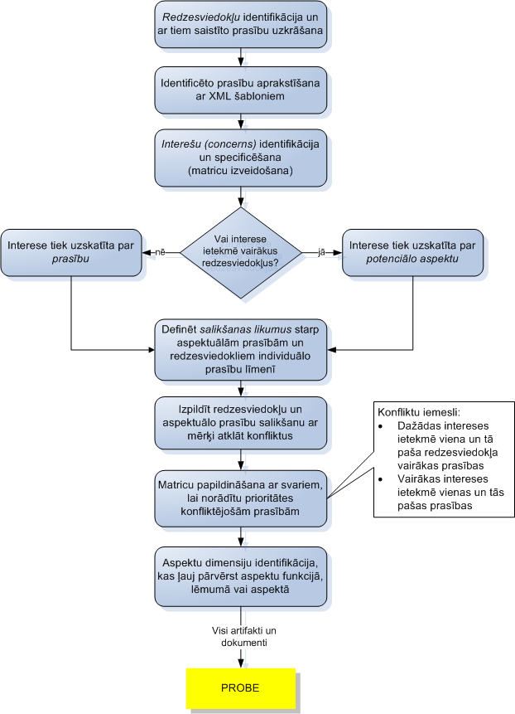
AORE with Arcade (soļu izpildes secība)

Slide 30
AORE with Arcade (piemērs)
1. solis. Redzesviedokļu identifikācija
Sistēmas inženierijas problēmas tiek analizētas no vairāku aktieru (cilvēks, mašīna, cita sistēma utt.) redzesviedokliem, kas mijiedarbosies ar sistēmu. Tātad, redzesviedoklis ir plašāks sinonīms perspektīvas jēdzienam un ir līdzīgs aktieru jēdzienam, ko pielieto lietošanas gadījumu pieejās.
Redzesviedoklis | Prasības
ATM | atļauj lietotājiem veikt transakciju, izmantojot karti. ATM nosūta transakcijas informāciju pārbaudīšanai un izpildīšanai
Satiksmes līdzeklis | iebrauc un izbrauc barjeru. Apakšredzesviedoklis: Neautorizētais satiksmes līdzeklis, kura numurs tiek nofotografēts
Gizmo | tiek nolasīts ar sistēmu un tiek pielīmēts mašīnas vējstiklā, kurai tas pieder
Policija | saņem informāciju par neautorizētiem satiksmes līdzekļiem un to likuma pārkāpumiem
Uzņemšanas sistēma | mijiedarbojas ar banka sistēmām, lai ierakstītu attiecīgajā kontā informāciju par iekasēto summu
Barjera | caur kuru izbrauc satiksmes līdzeklis, kad iebrauc vai izbrauc no sistēmas. Ir šādi apakšredzesviedokli, kas identificē gismo: Iebraukšanas barjera, Apmaksāšanas barjera - tālāk tiek iedalīts apakšredzesviedokļus: Vienkārša barjera – ieslēdz zaļo gaismu un parādā summu, ko ir jāapmaksā autorizētam satiksmes līdzeklim un ieslēdz dzelteno gaismu, skaņu, nofotografē neautorizētās mašīnas numura zīmi. Izbraukšanas barjera - uzvedas līdzīgi vienkāršai barjerai, vienīgais tai jāņem vērā, vai satiksmes līdzekļa iebraukšana ir likumīga vai nelikumīga.
Satiksmes līdzekļa īpašnieks | var izdalīt trīs apakšredzesviedokļus: Reģistrācija - satiksmes līdzekļa reģistrācija, reģistrācijas anulēšana un reģistrācijas detaļu modificēšana, Apmaksāšana – rēķinu apmaksāšana, Aktivizēšana – gizmo aktivizēšana, izmantojot ATM.
Sistēmas administrators | iepazīstina ar jauno informāciju un modificē informāciju sistēmā.
Notes:
Piemēram ir paņemta automātiskas maksas inkasēšanas sistēmas vienkāršota versija, ko izmanto automaģistrālēs:
“Ceļu satiksmes sistēmā vadītāji ar autorizēto satiksmes līdzekli izbrauc barjeru automātiski. Barjeras tiek novietotas speciālajās takās, kuras sauc par zaļām takām. Vadītājam nepieciešams reģistrēties sistēmā un instalēt ierīci Gizmo savai mašīnai. Satiksmes līdzekļa reģistrācija ietver īpašnieka personas datu, bankas konta numura un satiksmes līdzekļa tehnisko datu ievadi sistēmā. Pēc reģistrācijas Gizmo ierīce tiek nosūtīta klientam, kas to aktivizē ar ATM palīdzību, pēc kā sistēmā nonāk informācija par satiksmes līdzekļa autorizācijas pabeigšanu.
Kad autorizētais satiksmes līdzeklis izbrauc caur zaļām takām, ar barjeras sensoru tiek nolasīts Gizmo identifikators, ieslēdzas zaļa gaisma un parādās iekasētā summa. Nolasītā informācija par satiksmes līdzekli kopā ar iekasēto summu tiek uzglabāta sistēmā, kā arī tiek nosūtīta uz īpašnieka bankas kontu. Ja neautorizētais satiksmes līdzeklis izbrauc caur zaļām takām, ieslēdzas dzeltena krāsa un kamera nofotografē mašīnas numuru, lai pēc tam uzliktu naudas sodu īpašniekam.
Izdala triju veidu barjeras: (1) vienkārša barjera – iekasē naudu atbilstoši satiksmes līdzekļa kategorijai. Iekasētās summas lielums ir atkarīgs no satiksmes līdzekļa tipa un braukšanas ceļa garuma; (2) iebraukšanas barjera – fiksē satiksmes līdzekļa iebraukšanas laiku automaģistrālē; (3) izbraukšanas barjeras - fiksē satiksmes līdzekļa izbraukšanas laiku no maģistrāles.”
Piemēram ir paņemta automātiskas maksas inkasēšanas sistēmas vienkāršota versija, ko izmanto automaģistrālēs:
“Ceļu satiksmes sistēmā vadītāji ar autorizēto satiksmes līdzekli izbrauc barjeru automātiski. Barjeras tiek novietotas speciālajās takās, kuras sauc par zaļām takām. Vadītājam nepieciešams reģistrēties sistēmā un instalēt ierīci Gizmo savai mašīnai. Satiksmes līdzekļa reģistrācija ietver īpašnieka personas datu, bankas konta numura un satiksmes līdzekļa tehnisko datu ievadi sistēmā. Pēc reģistrācijas Gizmo ierīce tiek nosūtīta klientam, kas to aktivizē ar ATM palīdzību, pēc kā sistēmā nonāk informācija par satiksmes līdzekļa autorizācijas pabeigšanu.
Kad autorizētais satiksmes līdzeklis izbrauc caur zaļām takām, ar barjeras sensoru tiek nolasīts Gizmo identifikators, ieslēdzas zaļa gaisma un parādās iekasētā summa. Nolasītā informācija par satiksmes līdzekli kopā ar iekasēto summu tiek uzglabāta sistēmā, kā arī tiek nosūtīta uz īpašnieka bankas kontu. Ja neautorizētais satiksmes līdzeklis izbrauc caur zaļām takām, ieslēdzas dzeltena krāsa un kamera nofotografē mašīnas numuru, lai pēc tam uzliktu naudas sodu īpašniekam.
Izdala triju veidu barjeras: (1) vienkārša barjera – iekasē naudu atbilstoši satiksmes līdzekļa kategorijai. Iekasētās summas lielums ir atkarīgs no satiksmes līdzekļa tipa un braukšanas ceļa garuma; (2) iebraukšanas barjera – fiksē satiksmes līdzekļa iebraukšanas laiku automaģistrālē; (3) izbraukšanas barjeras - fiksē satiksmes līdzekļa izbraukšanas laiku no maģistrāles.”
Piemēram ir paņemta automātiskas maksas inkasēšanas sistēmas vienkāršota versija, ko izmanto automaģistrālēs:
“Ceļu satiksmes sistēmā vadītāji ar autorizēto satiksmes līdzekli izbrauc barjeru automātiski. Barjeras tiek novietotas speciālajās takās, kuras sauc par zaļām takām. Vadītājam nepieciešams reģistrēties sistēmā un instalēt ierīci Gizmo savai mašīnai. Satiksmes līdzekļa reģistrācija ietver īpašnieka personas datu, bankas konta numura un satiksmes līdzekļa tehnisko datu ievadi sistēmā. Pēc reģistrācijas Gizmo ierīce tiek nosūtīta klientam, kas to aktivizē ar ATM palīdzību, pēc kā sistēmā nonāk informācija par satiksmes līdzekļa autorizācijas pabeigšanu.
Kad autorizētais satiksmes līdzeklis izbrauc caur zaļām takām, ar barjeras sensoru tiek nolasīts Gizmo identifikators, ieslēdzas zaļa gaisma un parādās iekasētā summa. Nolasītā informācija par satiksmes līdzekli kopā ar iekasēto summu tiek uzglabāta sistēmā, kā arī tiek nosūtīta uz īpašnieka bankas kontu. Ja neautorizētais satiksmes līdzeklis izbrauc caur zaļām takām, ieslēdzas dzeltena krāsa un kamera nofotografē mašīnas numuru, lai pēc tam uzliktu naudas sodu īpašniekam.
Izdala triju veidu barjeras: (1) vienkārša barjera – iekasē naudu atbilstoši satiksmes līdzekļa kategorijai. Iekasētās summas lielums ir atkarīgs no satiksmes līdzekļa tipa un braukšanas ceļa garuma; (2) iebraukšanas barjera – fiksē satiksmes līdzekļa iebraukšanas laiku automaģistrālē; (3) izbraukšanas barjeras - fiksē satiksmes līdzekļa izbraukšanas laiku no maģistrāles.”

Slide 31
2. solis. Redzesviedokļu specifikācija
ATM redzesviedoklis | Satiksmes līdzekļa redzesviedoklis
<?xml version="1.0" ?> <Viewpoint name="ATM"> <Requirement id="1"> ATM nosūta klienta kartes numuru, konta numuru un gizmo identifikatoru sistēmai aktivizēšanai un pāraktivizēšanai. <Requirement id="1.1"> ATM tiek informēts, vai aktivizēšana vai pāraktivizēšana izpildīta sekmīgi vai nesekmīgi. <Requirement id="1.1.1"> Nesekmīgas aktivizēšanas pāraktivizēšanas gadījumā ATM tiek informēts par kļūdas iemesliem. </Requirement> </Requirement> </Requirement> </Viewpoint> | <?xml version="1.0" ?> <Viewpoint name="Satiksmes līdzeklis"> <Requirement id="1"> Satiksmes līdzeklis iebrauc sistēmā, kad tas atrodas 10m attālumā no barjeras. </Requirement> <Requirement id="2"> Satiksmes līdzeklis iebrauc caur barjeru. </Requirement> <Requirement id="3"> Satiksmes līdzeklis aizbrauc no barjeras. </Requirement> <Requirement id="4"> Satiksmes līdzeklis iziet no sistēmas, kad tas ir divdesmit m attālumā no barējras. </Requirement> <Viewpoint name="Neautorizētais satiksmes līdzeklis"> <Requirement id="1"> Satiksmes līdzekļa numurs tiek nofotografēts. </Requirement> </Viewpoint> </Viewpoint>
Redzesviedoklis | Prasības
ATM | 1. ATM nosūta klienta kartes numuru, konta numuru un gizmo identifikatoru sistēmai aktivizēšanai un pāraktivizēšanai 1.1. ATM tiek informēts, vai aktivizēšana vai pāraktivizēšana izpildīta sekmīgi vai nesekmīgi. 1.1.1. Nesekmīgas aktivizēšanas pāraktivizēšanas gadījumā ATM tiek informēts par kļūdas iemesliem
Satiksmes līdzeklis | 1. Satiksmes līdzeklis iebrauc sistēmā, kad tas atrodas 10m attālumā no barjeras 2. Satiksmes līdzeklis iebrauc caur barjeru 3. Satiksmes līdzeklis aizbrauc no barjeras 4. Satiksmes līdzeklis iziet no sistēmas, kad tas ir divdesmit m attālumā no barējras

Slide 32
3. solis. Interešu (concerns) identifikācija un specifikācija
Intereses un ar tiem saistītas prasības/apakšprasības - mērķa jēdziena vispārinājums; tās ietver gan organizācijas mērķus, gan ierobežojumus. Intereses izmanto kā līdzekli prasību atrašanai
Savietojamības interese | Atbildes laika interese
<?xml version="1.0" ?> <Concern name="Compatibility"> <Requirement id="1"> Sistēmai jābūt savietojamai ar citām sistēmām, lai: <Requirement id="1.1"> aktivizētu un pāraktivizētu gizmo; </Requirement> <Requirement id="1.2"> nodarbotos ar līkumu pārkāpumiem; </Requirement> <Requirement id="1.3"> cenu uzturēšanai. </Requirement> </Requirement> </Concern> | <?xml version="1.0" ?> <Concern name="Atbildes laiks"> <Requirement id="1"> Sistēmai nepieciešams laicīgi noreaģēt, lai: <Requirement id="1.1"> izlasītu gizmo identifikatoru; </Requirement> <Requirement id="1.2"> ieslēgtu gaismu (zaļo vai dzelteno); </Requirement> <Requirement id="1.3"> attēlotu summu, ko ir jāapmaksā; </Requirement> <Requirement id="1.4"> nofotografētu numura zīmi aizmugurē; </Requirement> <Requirement id="1.5"> atskaņot signālu; </Requirement> <Requirement id="1.6"> noreaģētu uz gizmo aktivizēšanu pāraktivizēšanu. </Requirement> </Requirement> </Concern>
Redzesviedoklis | Prasības
Savietojamības interese | 1.Sistēmai jābūt savietojamai ar citām sistēmām, lai: 1.1. aktivizētu un pāraktivizētu gizmo 1.2. nodarbotos ar līkumu pārkāpumiem 1.3. cenu uzturēšanai
Atbildes laika interese | 1. Sistēmai nepieciešams laicīgi noreaģēt, lai: 1.1. izlasītu gizmo identifikatoru 1.2. ieslēgtu gaismu (zaļo vai dzelteno) 1.3. attēlotu summu, ko ir jāapmaksā 1.4. nofotografētu numura zīmi aizmugurē 1.5. atskaņot signālu 1.6. noreaģētu uz gizmo aktivizēšanu pāraktivizēšanu

Slide 33
4. solis. Identificēt kandidātus uz aspektiem
 | policija | gizmo | uzņemšanas sistēma | ATM | barjera | apmaksāšanas barjera | vienkārša barjera | aizbraukšanas barjera | iebraukšanas barjera | satiksmes līdzeklis | neautorizētais satiksmes līdzeklis | satiksmes līdzekļa īpašnieks | aktivizācija | reģistrācija | apmaksāšana | administrēšana
Atbildes laiks |  | X |  | X | X | X | X | X | X | X | X
Pieejamība |  | X |  | X | X | X | X | X | X |  |  |  | X | X |  | X
Drošība | X |  | X | X |  |  |  |  |  |  |  | X | X | X | X | X
Savietojamība | X |  | X | X |  |  |  |  |  |  |  |  |  | X
Korektums | X | X | X |  | X | X | X | X | X |  |  | X | X | X | X
Daudz lietotāju sistēma |  | X |  | X | X | X | X | X | X | X | X |  | X | X |  | X

Slide 34
5. solis. Definēt salikšanas likumus
Salikšanas likumi - specificē attiecības starp aspektiem (prasībām definētām priekš interesēm) un redzesviedokļļ prasībām.
Savietojamības prasību salikšanas likumi
<?xml version="1.0" ?> <Composition> <Requirement aspect="Savietojamība" id="1.1"> <Constraint action="ensure" operator="with"> <Requirement viewpoint="ATM" id="all" /> </Constraint> <Outcome action="fullfilled" /> </Requirement> <Requirement aspect=" Savietojamība " id="1.2"> <Constraint action="ensure" operator="with"> <Requirement viewpoint="Policija" id="all" /> </Constraint> <Outcome action="fullfilled" /> </Requirement> <Requirement aspect=" Savietojamība " id="1.3"> <Constraint action="ensure" operator="with"> <Requirement viewpoint="Uzņemšanas sistēma" id="all" /> </Constraint> <Outcome action="fullfilled" /> </Requirement> </Composition>

Slide 35
6. solis. Identificēt konfliktus
Matricas - ļauj sasaistīt intereses savā starpā un ar redzesviedokliem, kā arī tās izmanto, lai norādītu svarus konfliktējošām prasībām risinot konflikta situācijas
 | Atbildes laiks | Pieejamība | Drošība | Savietojamība | Korektums | Daudz lietotāju sistēma
Atbildes laiks |  | + | - |  | - | -
Pieejamība |  |  |  |  |  | +
Drošība |  |  |  | + | +
Savietojamība |  |  |  |  | +
Korektums
Daudz lietotāju sistēma

Slide 36
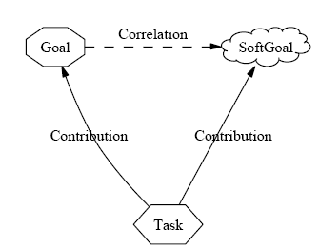
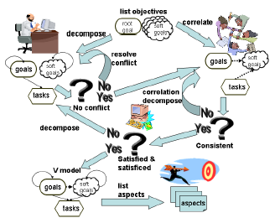
ARGM
(Uz mērķiem balstītā AO pieeja)
Aspektu identifikācijai izmanto V – grafu, kas shematiski atgādina V burtu. V-grafs parāda sasaisti starp mērķiem, mīkstiem mērķiem un uzdevumiem. Mīkstie mērķi atbilst nefunkcionālām prasībām un ir kandidāti uz aspektiem, savukārt parastie mērķi ir funkcionālās prasības.

Slide 37
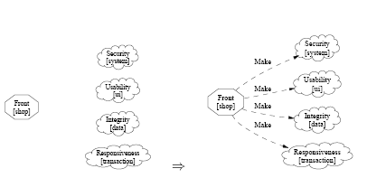
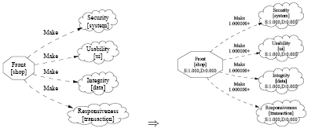
1. solis. Saknes mērķu un elastīgo mērķu definēšana
2. solis. Mērķu un elastīgo mērķu sasaistīšana ar korelācijas saitēm
3.solis. Vērtību piešķiršana saitēm
(piemērā visām saitēm ir piešķirta vērtība FS [s=1 un d=0], kas nozīmē, ka konflikti netika atrasti)

Slide 38
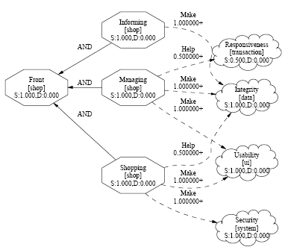
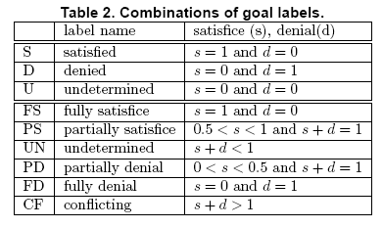
4.solis. Mērķu un elastīgo mērķu dekompozīcija
(pēc dekompozīcijas mērķim “Responsiveness [Transaction]” tika piešķirta PS vērtība, kas nozīmē to, ka dotais mērķis var tikt sasniegts tikai daļēji)

Slide 39
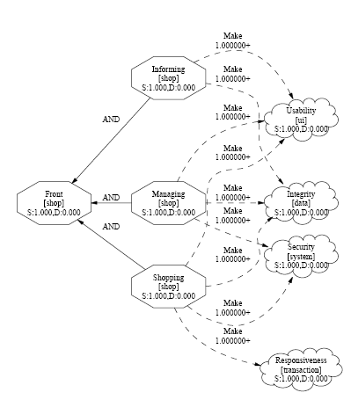
5.solis. Konfliktu novēršana

Slide 40
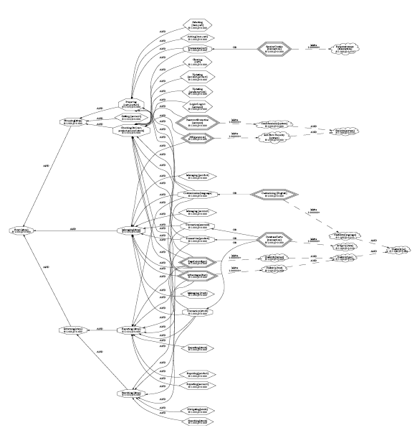

Slide 41
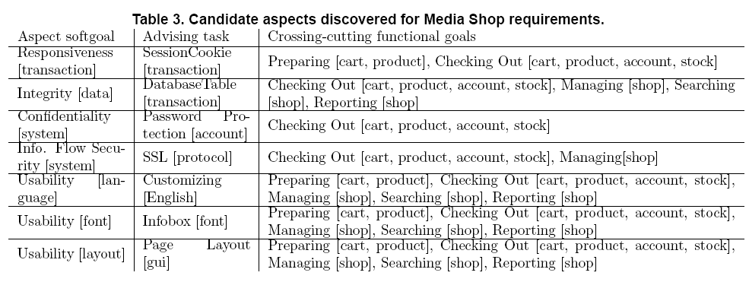
6.solis. Aspektu izdalīšana

Slide 42
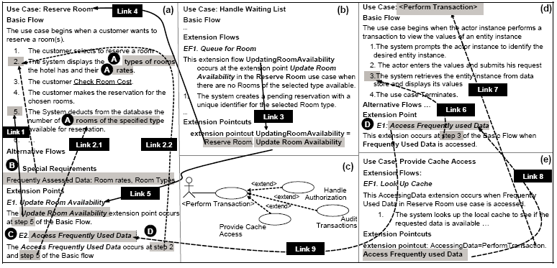
Aspectual Use Case Driven Approach
(Uz lietošanas gadījumiem balstīta AO pieeja)
Tiek ierosināts, ka lietošanas gadījumi ir šķērsojošas intereses, no tā brīža, kad lietošanas gadījums ietekmē vairākas klases. Šo pieeju stipri ietekmēja AO programmēšanas valoda AspectJ. Lietošanas gadījumu pieeja tika papildināta ar šādām konstrukcijām:
Speciālais saskarnes lietošanas gadījums <Perferm transaction> tiek izmantots, lai uzkrātu nefunkcionālās prasības, tas tiek parādīts kā extension lietošanas gadījums priekš <Perferm transaction>.
Pointcuts – grupējumi priekš lietošanas gadījumu joinpoints, kas ir atspoguļoti kā extension points.
Lietošanas gadījumu šķēles (slices) - ietver lietošanas gadījuma detaļas dotajā izstrādes etapā.

Slide 43
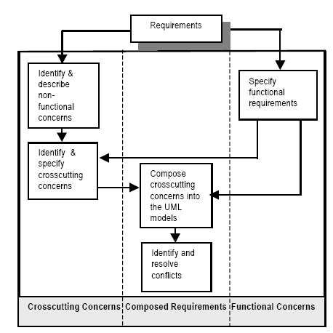

Slide 44
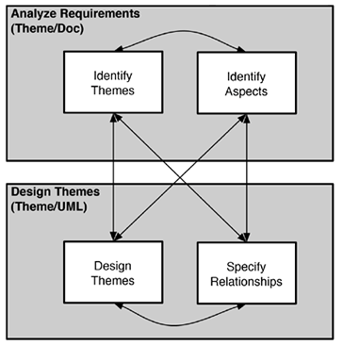
Theme/Doc
Theme/Doc balstās uz tēmas jēdziena, kas būtībā apraksta sistēmas īpašības. Lielas tēmas var izmantot, lai veidotu funkcionalitāti atbilstoši daudzdimensiju modelim. Ir divu tipu tēmas :
bāzes tēmas - var dalīt kādu funkcionalitāti un struktūru ar citām tēmām,
šķērsojošās tēmas - ietver uzvedību, kas pārklājas ar bāzes tēmas funkcionalitāti. Šķērsojošās tēmas ir aspekti.

Slide 45
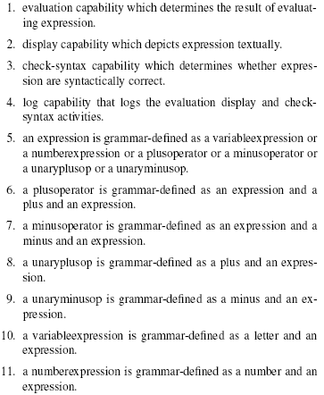
Theme/Doc (piemērs)
1.solis. Prasību specificēšana

Slide 46
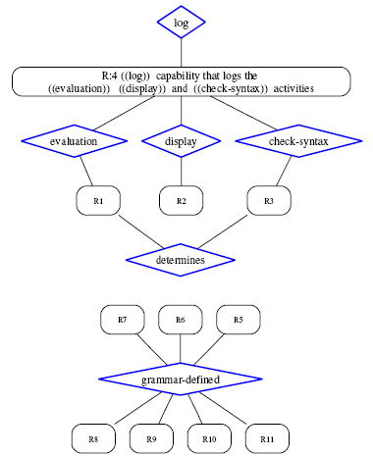
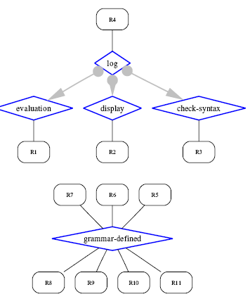
2.solis. Identificēt darbības un realitātes
Prasību kopai ir definētas 6 darbības: evaluation, display, determine, check-syntax (the whole concept, not just the verb “check”), log, and grammardefined.
Ir atrastas 9 realitātes: expression, variableexpression, number-expression, plus-operator, minusoperator, unary-plus-operator, unary-minus-operator, plus and minus.
3. solis. Iedalīt darbības tēmās
4. solis. Identificēt šķērsojošās tēmas

Slide 47
5.solis. Apskatīt tēmas individuāli
Tēmas (šajā solī “galvenās darbības”) var tikt aplūkotas individuāli un grupētas darbību skatos. Šie skati ļauj pārbaudīt, vai asociācijas ir izdarītas pareizi. Vēl tos var izmantot, lai noteikt kā tēmas var modelēt ar Theme/UML.
6.solis. Tēmu modelēšana
.....

Slide 48
Aspektu orientētās pieejas spēks
Abstrakcija - abstrahēties no detaļām kā šķērsojošās intereses jeb aspekti var sadrumstalot un sapīt citu sistēmas moduļu funkcionalitāti
Modularitāte – nodalīt šķērsojošās intereses, tādējādi spriežot par katru modeli izolēti
Kompozīcija - sComposition: vairāki moduļi saistīti savā starpā sistemātiski un sakarīgi, tādējādi var spriest par globālām un negaidītām sistēmas īpašībām
Konfliktu risināšana - Nodrošina labākus līdzekļus, lai identificētu un pārvaldītu konfliktus

Slide 49
Aspektu orientētās pieejas trūkumi
Aspektu orientētas pieejas metodoloģijas nav līdz galam izstrādātas
Valodas paplašinājumu realizācijas kvalitāte nav apmierināšana
Nav pietiekoši labi izstrādāts mehānisms kā piesaistīt aspektus pie komponentēm
Nav pietiekoši labi izstrādāti gadījumi, kad aspektus ir ērti un lietderīgi pielietot

Slide 50
Izmantojamā literatūra
Pamatgrāmata
  Survey of Analysis and Design Approaches
  Type: Survey
  Language: English
  Version: 1.0
  Date: 18 May 2005
  Document ID: AOSD-Europe-ULANC-9
Interneta resursi
  http://www.comp.lancs.ac.uk/computing/aod/index.htm
  http://www.aosd.net/wiki/index.php?title=Glossary
  http://ebuki.lionhost.ru/2007/02/06/aspectoriented_analysis_and_design_the_theme_approach.html
  http://www.cs.bilkent.edu.tr/AOSD-EarlyAspects/Papers/AraujoCoutinho.pdf
  http://www.early-aspects.net/

